Slide 1

Mise à jour en Février 2016 (1.5.0)
Très utilisé dans le monde
Temps d’apprentissage estimé : 15h
Créé en 2009 par Miško Hevery et Adam Abronsw
https://angularjs.org/
Guillaume Meneroud & Kévin Coissard

Slide 2
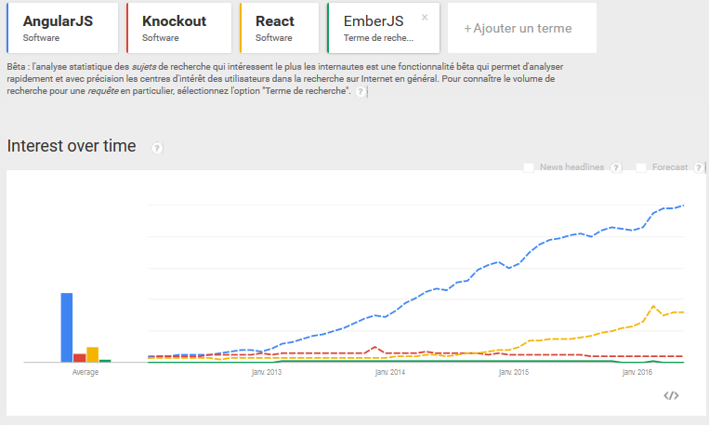
Comparatif Google Trends

Slide 3

Principes fondamentaux :
Framework côté client
Double data-binding
Directives
Il structure votre code
Et bien d’autres ...
Il est bon à tout faire.

Slide 4
AngularJS
Avantages Inconvénients
S’intègre facilement dans n’importe quel projet MVC.
Stable et presque sans bugs.
Performant.
Extensible.
Documentation.
Référencement.
Risque de bug interface.

Slide 5
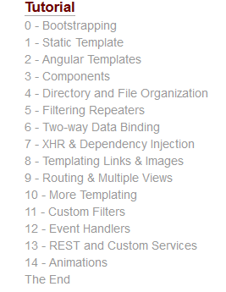
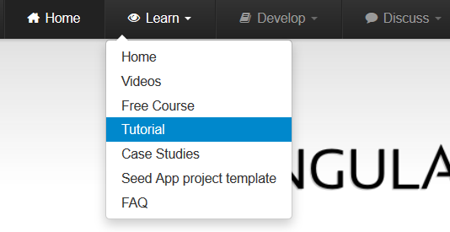
Où apprendre AngularJS
https://docs.angularjs.org/tutorial

Slide 6

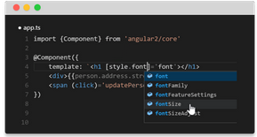
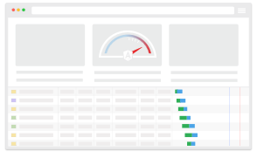
L’avenir d’AngularJS → Angular 2

Slide 7
Merci de votre attention.
Guillaume Meneroud & Kévin Coissard

Slide 8
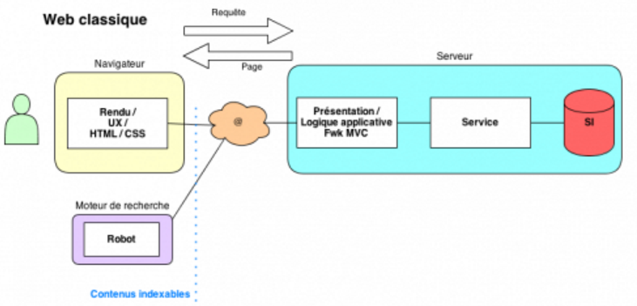
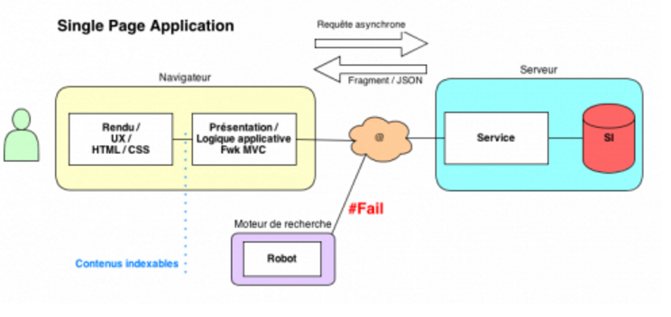
Annexe :

Slide 9
Journal du Net :
http://www.journaldunet.com/web-tech/developpeur/1132120-angularjs-le-framework-javascript-de-google-au-crible/
Blog indépendant :
http://blog.viseo-bt.com/angularjs-est-il-framework-spa-incontournable/
Site officiel AngularJS :
https://angularjs.org/
OpenClassroom :
https://openclassrooms.com/
Documentation sur un drive …
https://drive.google.com/drive/folders/0BxgtL8yFJbacQmpCc1NMV3d5dnM
Sources

